Slide 1
Architectures Front End contemporaines
INF37607 Génie logiciel en commerce électronique
Ismaïl Khriss
Source du matériel de ces notes de cours : https://blog.webf.zone/contemporary-front-end-architectures-fb5b500b0231

Slide 2
Plan
Introduction
MVC — L’original
MVC avec le modèle d’application
L’ère des architectures modernes d’applications de bureau
Twisting the Triad
MVP
MVVM
Les applications Web
MVC côté serveur
Au-delà du côté serveur
Architecture d’application Internet riche
Patrons d’interface utilisateur Web
Architecture Front End contemporaines

Slide 3
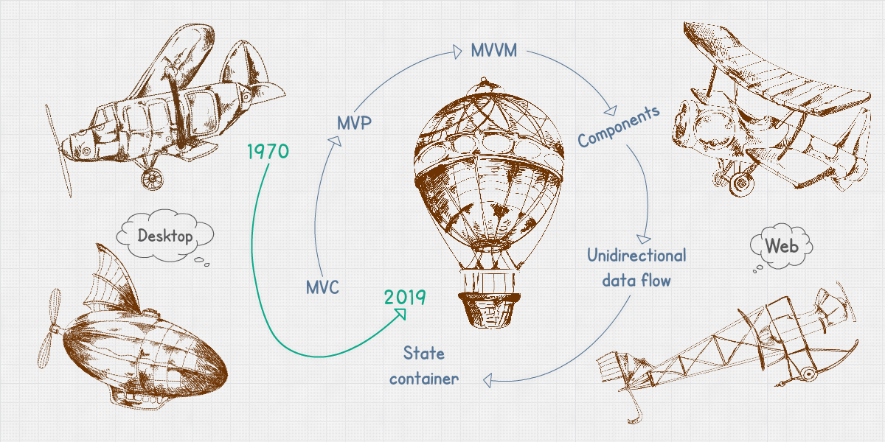
Comment sommes-nous arrivés ici ?

Slide 4
MVC — L’original
Principe de séparation des préoccupations (SoC)
Le modèle MVC est sa première manifestation
Séparer les données de la présentation est le thème central des IUG (Interface Utilisateur Graphique)
Avec MVC, séparer la présentation (View) des problèmes du domaine (Model) était la principale motivation de conception
MVC allait influencer les générations d’architectures à venir

Slide 5
MVC — L’original
MVC a été introduit pour Smalltalk-80
Dans MVC, l’objet View affiche les données détenues par un objet Model
Ce MVC était uniquement destiné aux applications de bureau
Le Web n’est pas né
Même les systèmes d’exploitation sophistiqués basés sur les IUG n’existaient pas
Cela signifie que le logiciel d’application était très proche du matériel sous-jacent

Slide 6
MVC — L’original
Il est devenu de la responsabilité de l’objet Controller de répondre aux entrées de l’utilisateur comme le clavier ou la souris et de les traduire en actions sur le modèle
La vue et le contrôleur existeraient plutôt par paire
La partie Vue de la paire montrerait la sortie de l’utilisateur et la partie contrôleur de la paire recevrait les entrées de l'utilisateur
La paire Vue-contrôleur existerait pour chaque contrôle à l’écran, ce qui nous a donné les débuts du concept de widget

Slide 7
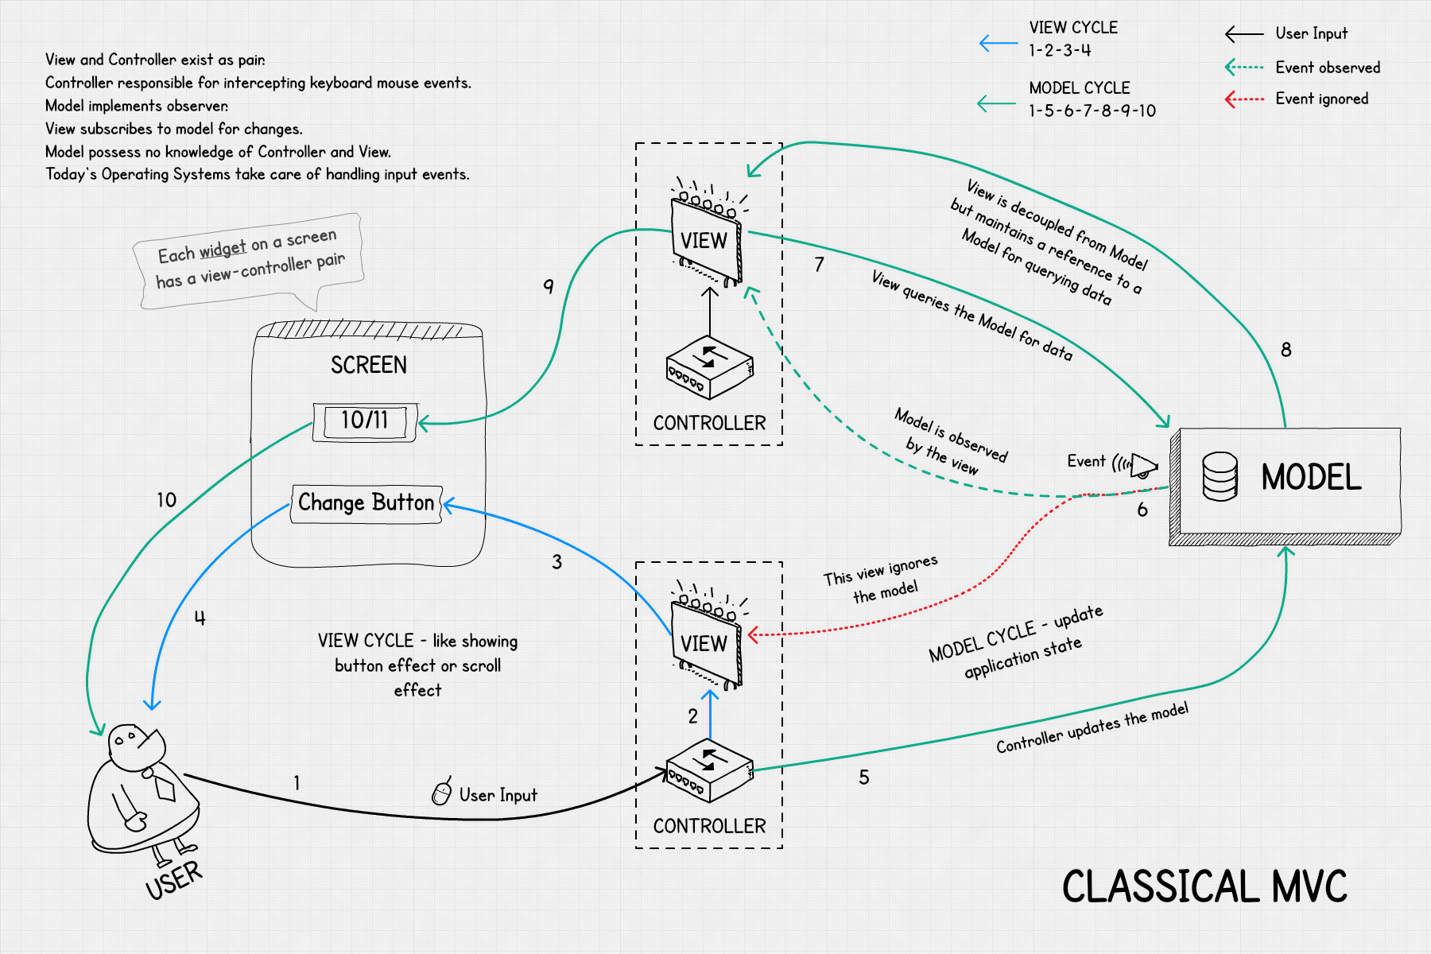
Les flux de données dans MVC

Slide 8
Les flux de données dans MVC original
View et Controller contiennent une référence directe au modèle, mais pas l’inverse
Cela signifie que le modèle ne dépend pas de l’IU et peut changer sans se soucier des problèmes d'interface utilisateur
Model implémente le patron Observer et un ou plusieurs objets View y sont abonnés
Lorsque le modèle change, il déclenche l’évènement et la vue se met enfin à jour après avoir réagi à l’évènement

Slide 9
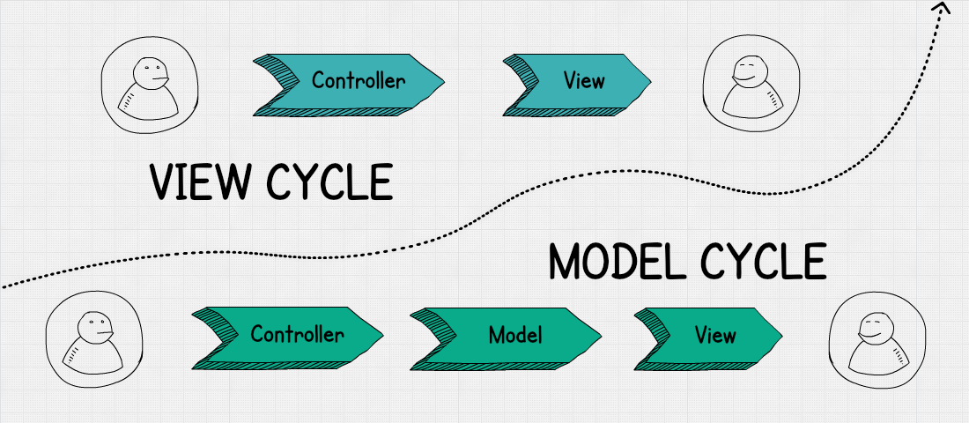
Les flux de données dans MVC
Il existe donc deux flux de données distincts dans MVC
Le cycle de la vue (View cycle)
Le cycle du modèle (Model cycle)
Aujourd’hui, nous n’utilisons plus ce MVC et donc parfois appelé MVC classique, original ou Father’s MVC

Slide 10
MVC avec le modèle d’application
Par la suite, on s’est rendu compte que l’état de l’application ne peut pas être complètement isolé de l’IUG
Il existe toujours une sorte de logique de présentation ou d’état d’affichage qui doit être maintenu
Les IUG complexes nécessitent un état supplémentaire qui n’existe que pour aider les widgets de l’IU et permettre une meilleure expérience utilisateur
Mais cela peut poser problème
Ex. du compteur : lorsque notre compteur atteint 10, nous devons changer la couleur de l’étiquette du noir au rouge pour indiquer un avertissement
Ce comportement de changement de couleur n’est pas vraiment une logique métier
C'est une partie purement esthétique (expérience utilisateur) qui doit être prise en compte
La vraie question est : où ? Doit-il s’agir d'un modèle ou d’une vue ?

Slide 11
MVC avec le modèle d’application
Étant donné que cette logique de présentation ou cet état de vue est fondamentalement un état dérivé du modèle de domaine , il doit être conservé dans l’objet Model
Le modèle conservant l’aspect visuel semble gênant
Si nous mettons cela dans l’objet View
Introduit un autre ensemble de problèmes
Notre widget n’est plus générique
On ne peut pas vraiment le réutiliser ailleurs
De plus, mettre la condition codée en dur dans notre objet View signifie que nous perdons une partie de la logique métier

Slide 12
MVC avec le modèle d’application
Pour résoudre ce problème, une autre entité a été ajoutée au MVC original : Application Model (AM)
Avec AM, la paire vue-contrôleur n’accède pas directement au modèle
Au lieu de cela, ils s’enregistrent auprès des évènements AM et les utilisent pour accéder aux données requises

Slide 13
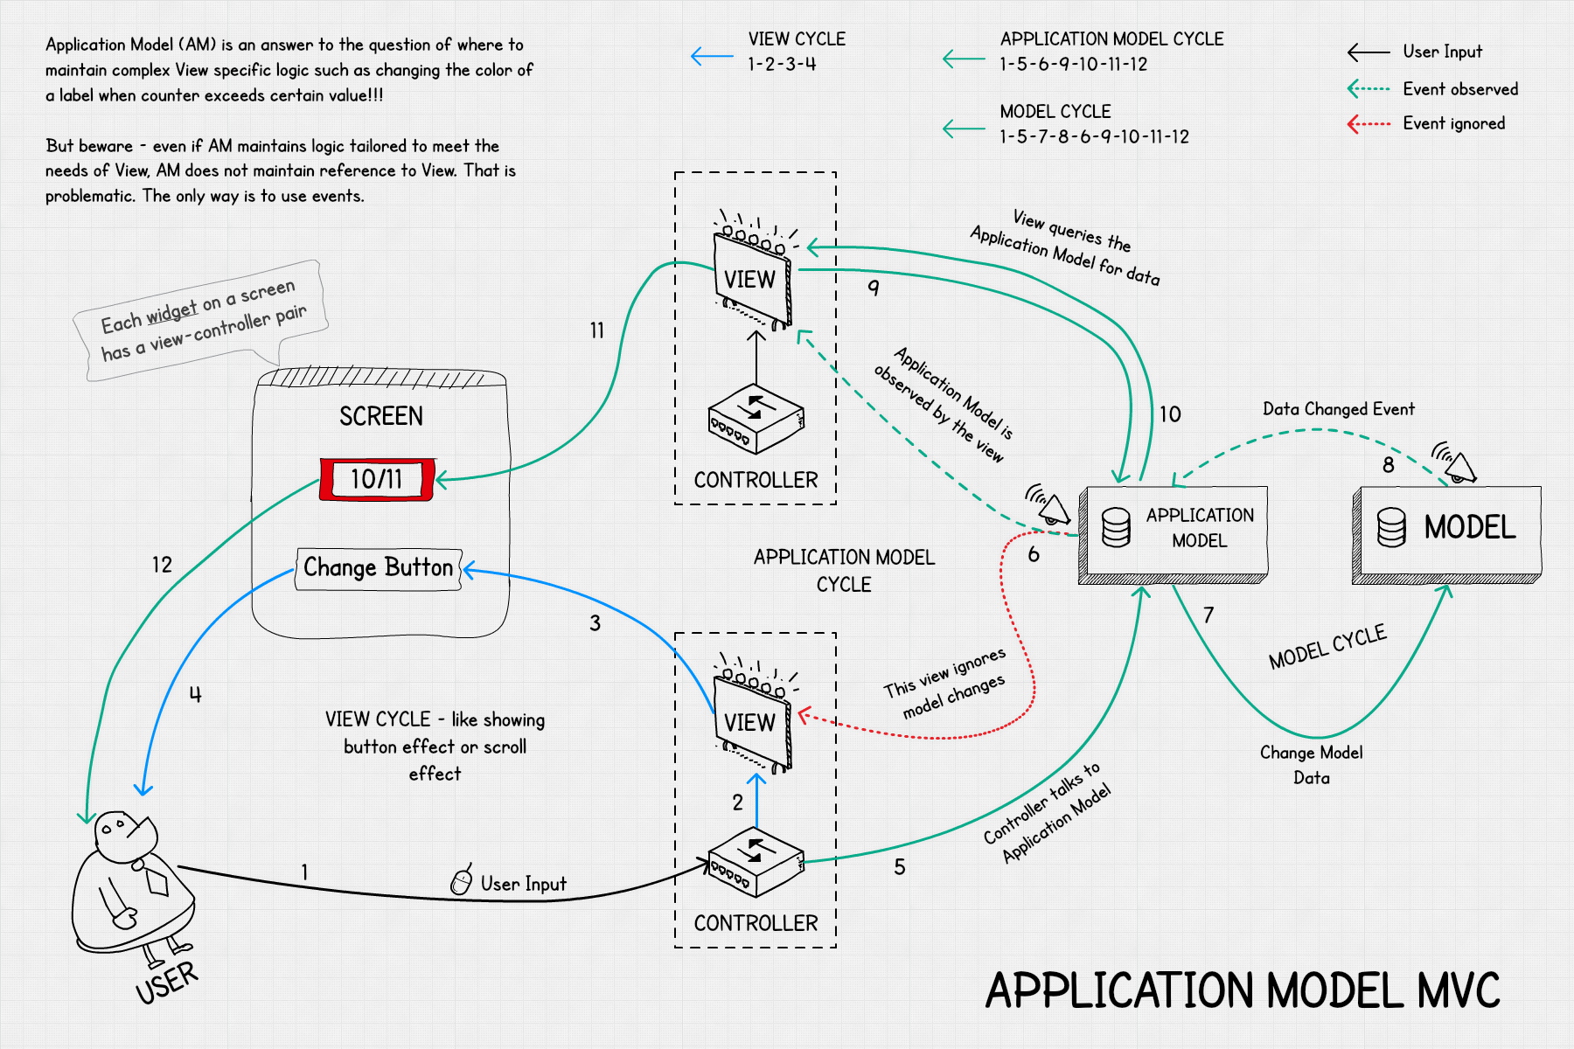
MVC avec le modèle d’application

Slide 14
L’ère des architectures de bureau modernes
La nouvelle génération de systèmes d’exploitation (les années 90)
Les applications étaient loin du matériel sous-jacent
Les systèmes d'exploitation basés sur une IUG comme Windows ont fourni des widgets d’IU prêts à l'emploi
Il n’était plus nécessaire pour les contrôleurs d’écouter les périphériques d’entrée
L’idée de l’objet View a changé
La plupart des fonctionnalités du contrôleur ont été prises en charge par le système d’exploitation
Auparavant, View agissait sur un seul widget
Maintenant, c'était une composition de widgets
La vue est devenue bidirectionnelle dans le sens où elle répond aux actions de l’utilisateur et affiche les données du modèle

Slide 15
Twisting the triad
Le MVC classique devenait obsolète et difficile à utiliser
Pour s’adapter à ces environnements changeants, en 1995 l’équipe Dolphin recherchait un nouveau modèle de création d’IU
L’équipe a fini par faire pivoter le modèle MVC de 60 degrés, ce qu’elle a appelé Twisting the triad
Voir l’article https://mvc.givan.se/papers/Twisting_the_Triad.pdf pour plus de détail
C'est ainsi que nous obtenons MVP (Model View Presenter)

Slide 16
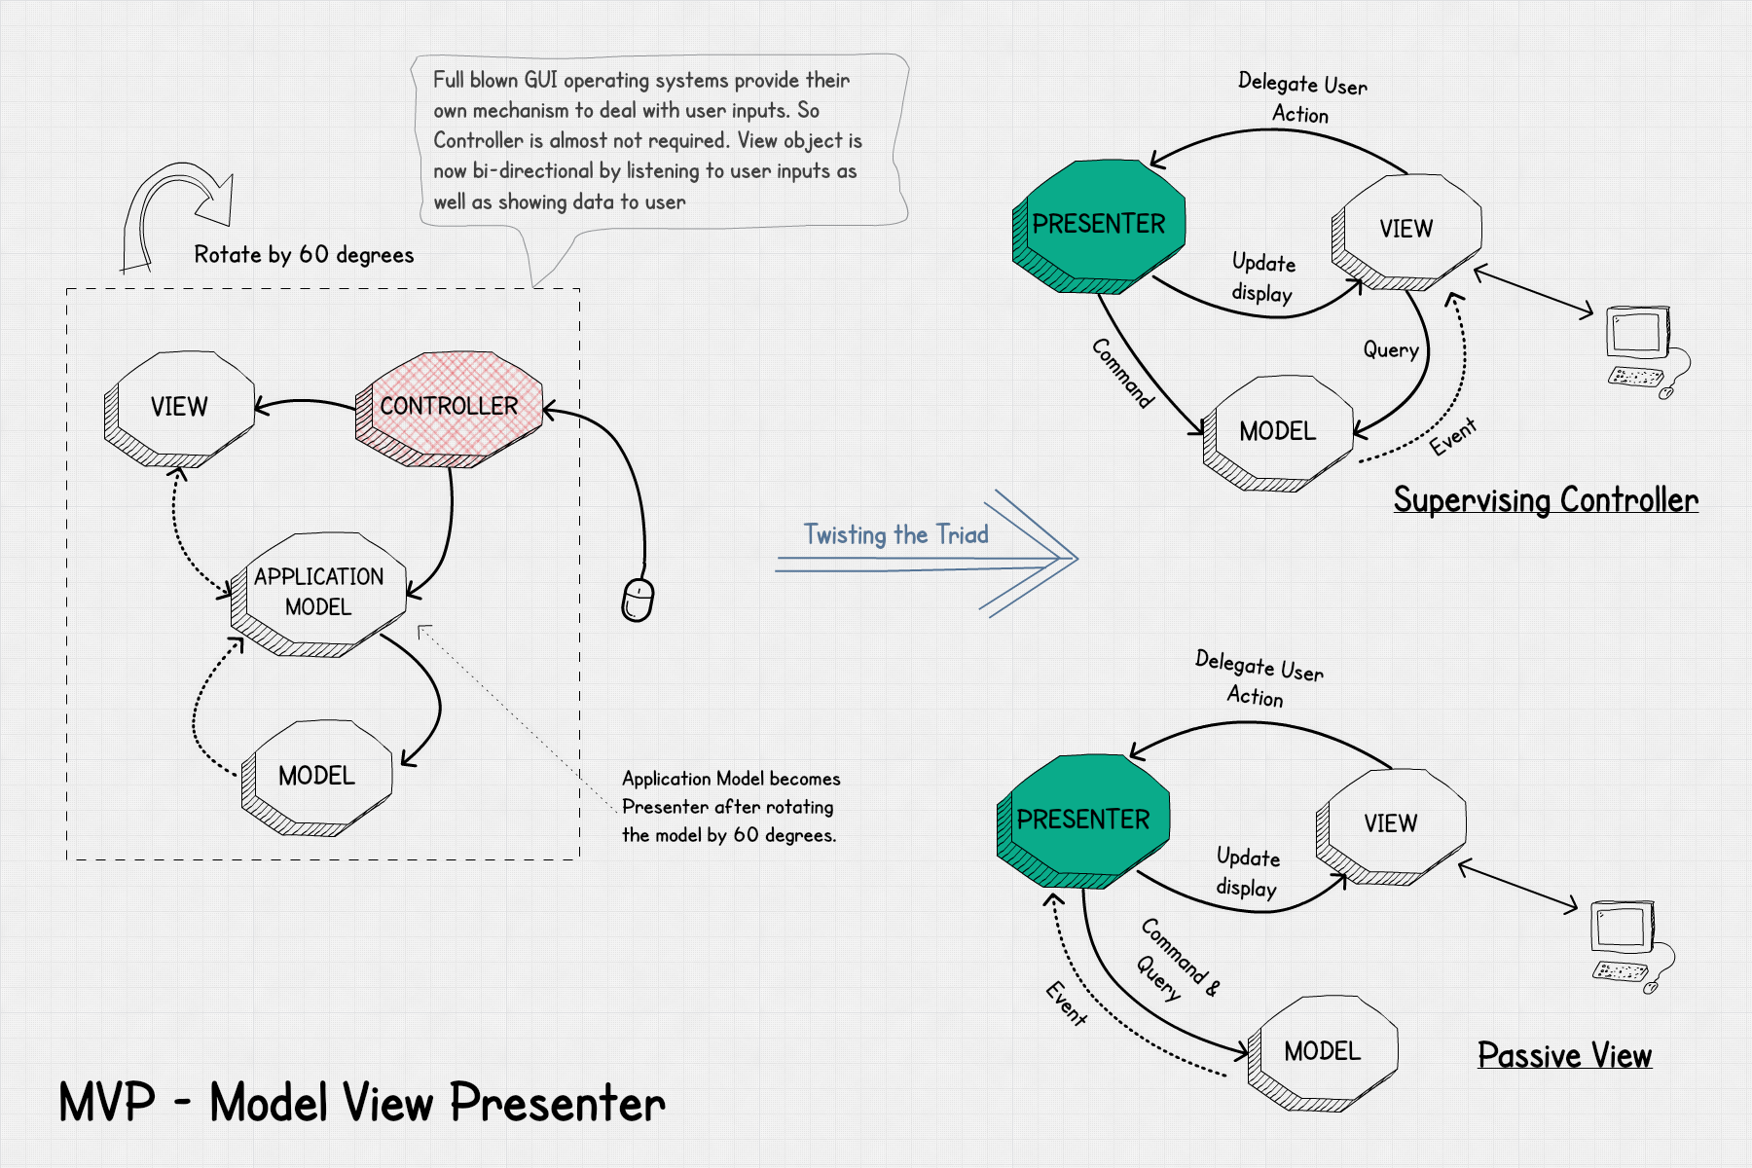
Model View Présenter (MVP)

Slide 17
Model View Présenter (MVP)
Presenter supervise la logique de présentation
Il peut changer la vue directement
View lui délègue les évènements utilisateur
View s’abonne à Model et s’appuie sur Presenter pour une logique complexe ou dans d’autres cas, View s’appuie simplement sur Presenter pour tout
Martin Fowler a divisé l’implémentation MVP en Supervising Controller MVP et Passive View MVP

Slide 18
Model View ViewModel (MVVM)
MVVM est très similaire à Passive View MVP, mais avec une touche supplémentaire de liaison de données
Il s’agit d’une technique de programmation qui relie les sources de données du fournisseur et du consommateur et les synchronise
Il se débarrasse de beaucoup de code dont nous avons traditionnellement besoin pour synchroniser la vue et le modèle
Cela permet de travailler à un niveau d'abstraction beaucoup plus élevé
Au niveau des collaborations :
ViewModel est un objet qui expose des propriétés et des méthodes pouvant être liées qui sont consommées par View
MVVM a une entité Binder supplémentaire qui est responsable de la synchronisation de View avec le ViewModel
Chaque fois qu’une propriété sur ViewModel change, View est automatiquement mis à jour pour refléter les modifications sur l’IU

Slide 19
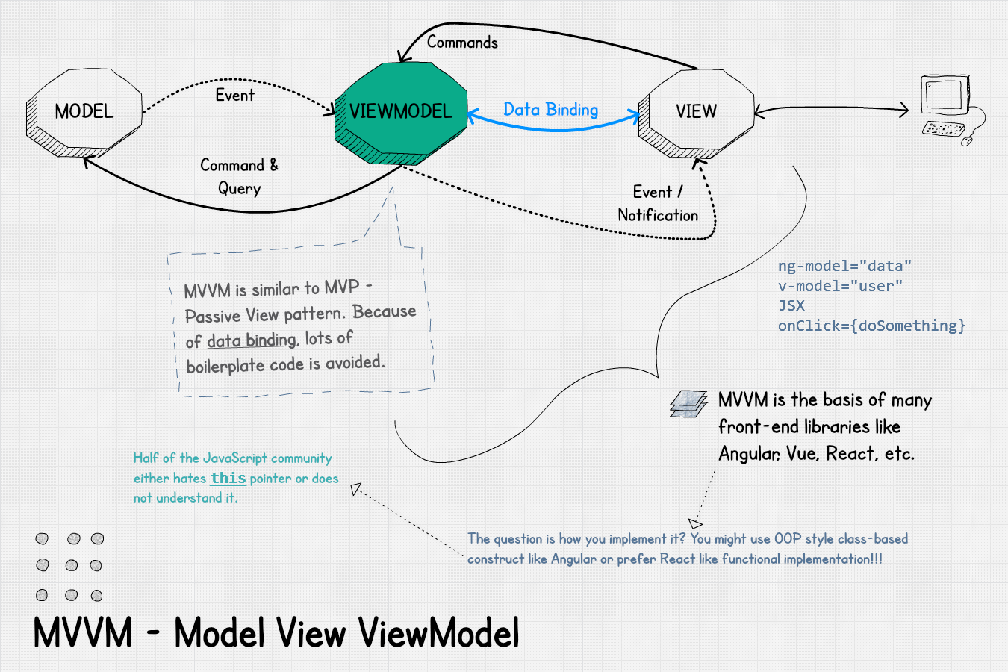
Model View ViewModel (MVVM)

Slide 20
Model View ViewModel (MVVM)
La liaison de données, inhérente à MVVM, a été à la base de nombreux frameworks front end, notamment Knockout, Angular, Vue.js, React et autres

Slide 21
Les applications Web
Comme le modèle MVC d’origine , un patron a émergé pour une utilisation avec des applications Web
Il est connu sous le nom de MVC Web
En fait, en raison de la façon dont les applications Web sont construites et déployées, MVC est une évolution plus naturelle que celle des applications de bureau
La principale confusion dans la communauté est due au fait que le MVC de bureau et le MVC Web sont deux patrons différents
Bien que MVC semble plus naturel avec les applications Web, en général, la création d’applications distribuées est difficile
Une partie du code s’exécute sur le serveur tout en restant sur le client, c.-à-d. le navigateur

Slide 22
Les applications Web
La différence entre les architectures d’applications Web consiste à déterminer quelle partie du code doit s’exécuter où
Applications pilotées par des serveurs
Applications pilotées par des clients riches
Quelque part entre ces deux
En parlant d’application Web dans le contexte de MVC, trois cycles de données distincts et donc trois implémentations MVC :
MVC côté serveur
MVC interne du navigateur
MVC front end
Le navigateur sert de médiateur entre trois types d’interactions :
Entre le code côté client (JS + HTML) et le code côté serveur
Entre l’utilisateur et le code côté serveur
Entre l’utilisateur et le code côté client

Slide 23
MVC côté serveur
La première implémentation bien connue de MVC côté serveur est le modèle 2 de Sun Microsystems pour les applications Web Java

Slide 24
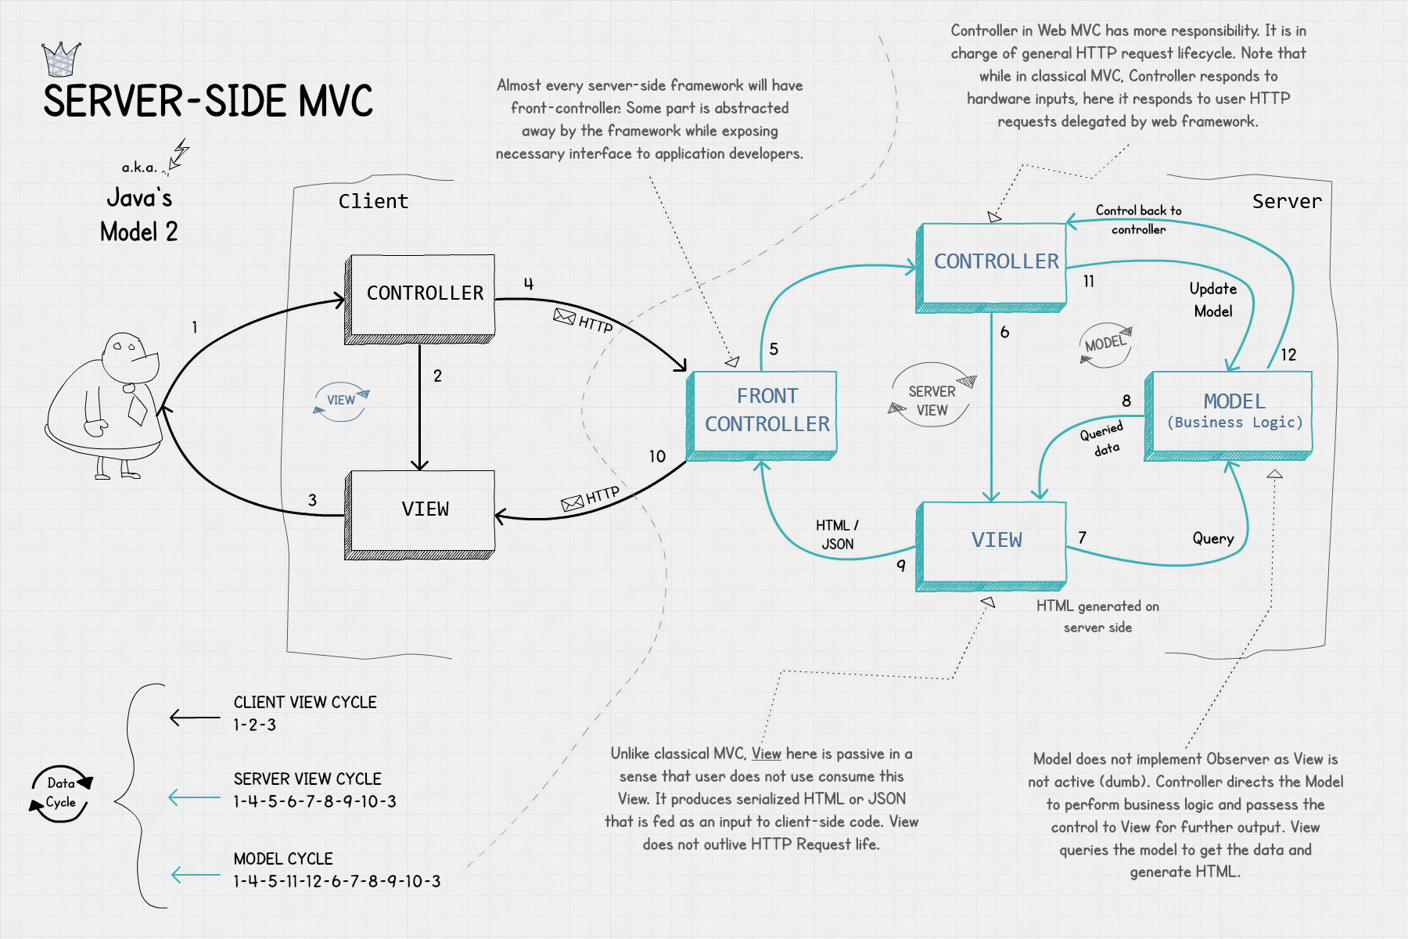
MVC côté serveur

Slide 25
MVC côté serveur
Ce MVC est très similaire au MVC classique, mais il existe des complications supplémentaires dues au fait que le temps de cycle du flux de données augmente de façon exponentielle lorsque les données franchissent les frontières du client et du serveur
Quelques remarques
MVC bureau a deux cycles de données tandis que MVC Web a trois cycles de données
Il existe deux cycles d’affichage
Le premier est un cycle d’affichage client tel qu’un évènement de défilement, des entrées au clavier, etc
Le deuxième est un cycle d’affichage serveur tel que l’actualisation de la page, l’activation d’un lien hypertexte, etc.

Slide 26
MVC côté serveur
Cycle de modèle qui a une complexité supplémentaire, car il passe la frontière client-serveur
Font Controller: un composant généralement fourni par la pile technologique sous-jacente pour gérer la distribution des requêtes HTTP (voir notes de cours des séances précédentes)

Slide 27
Aller au-delà du côté serveur
Presque tous les navigateurs ont commencé à proposer des moteurs JavaScript
C’est l’AJAX qui a changé le cours des applications web
Google a été le premier à le maîtriser avec sa messagerie et ses applications cartographiques
C’est le monde du MVC côté serveur générant HTML + JavaScript
Le code JS est saupoudré sur les pages
JavaScript est principalement utilisé pour améliorer l’expérience utilisateur en réduisant les cycles d’affichage du serveur
Des choses comme la soumission de formulaire, la validation d'entrée, etc. sont gérées par le code côté client

Slide 28
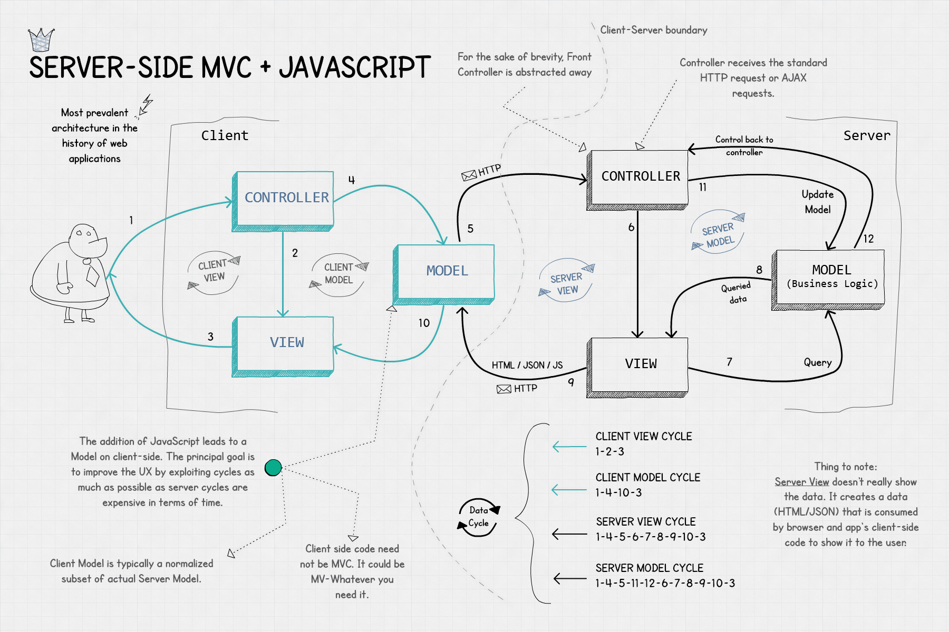
Aller au-delà du côté serveur

Slide 29
Aller au-delà du côté serveur
C’est l’architecture la plus répandue dans l’histoire des applications Web
La plupart des applications B2C, des sites Web optimisés pour le référencement, en particulier ceux construits avec un CMS - les systèmes de gestion de contenu l’utilisent tous
La quantité de code côté client dépend des besoins de l’application
Cette architecture en tant que telle n’a jamais vraiment été standardisée et n’a donc pas de nom
Elle a évolué dans un style incrémental et est toujours considérée comme une extension du Web MVC
ASP.NET MVC, Java Struts, Python Django, Ruby ROR, PHP CodeIgniter sont quelques-uns des frameworks largement utilisés qui font un usage intensif de MVC côté serveur ou Web MVC

Slide 30
Architecture d’application Internet riche
Les architectures front end contemporaines se résolvent autour de la création d’application internet riche
C’est une catégorie d’applications où elles dépendent fortement du code côté client et leur expérience utilisateur est très proche de celle d’une application de bureau
Elles sont principalement construites à l’aide de frameworks prenant en charge SPA ( Single Page Application)
Il n’y a généralement qu’une seule page HTML initiale, puis le code côté client et les solutions de routage sont utilisées pour afficher les pages suivantes

Slide 31
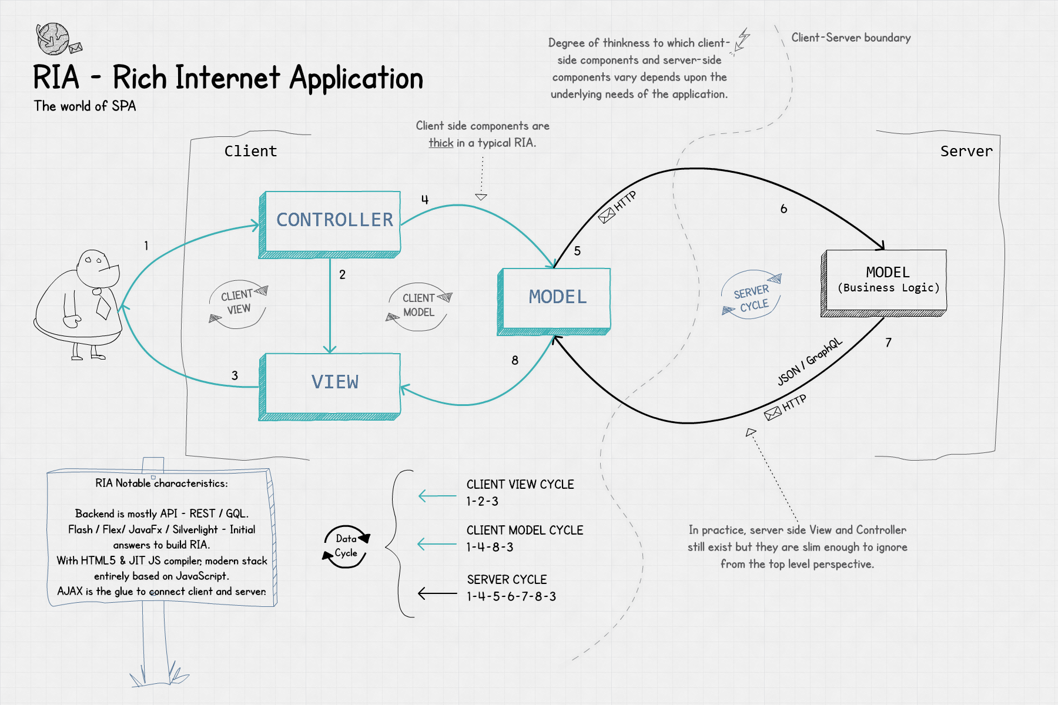
Architecture d’application Internet riche

Slide 32
Architecture d’application Internet riche
Controller et View sont toujours présents, mais amincis ayant leurs rôles considérablement allégés
Le back end est principalement piloté par l’API
View se limite à la production de JSON et Controller est responsable de l’orchestration des demandes entrantes et de leur association au workflow métier approprié

Slide 33
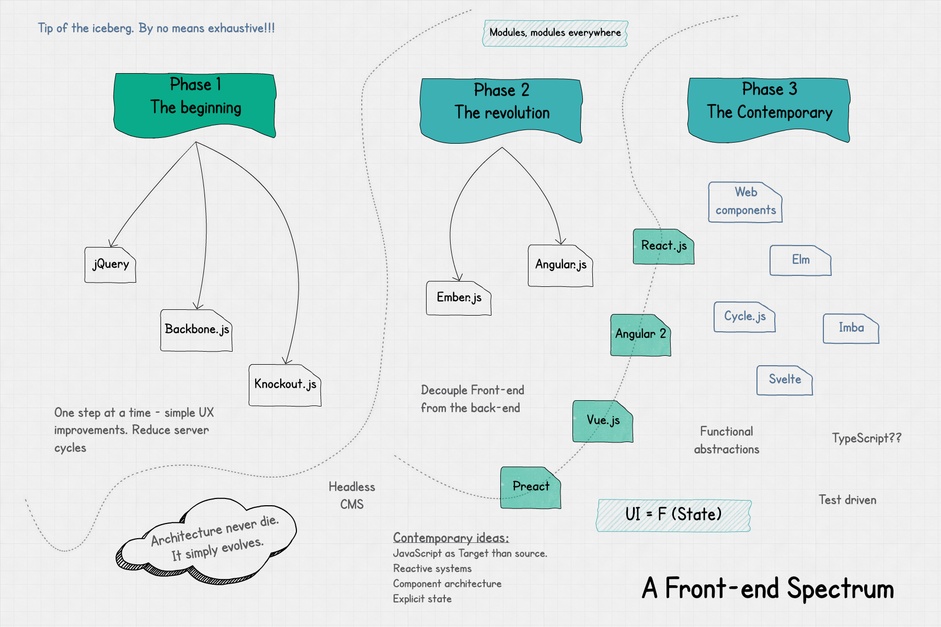
Patrons d’interface utilisateur Web

Slide 34
Patrons d’interface utilisateur Web
Les patrons évolutifs sont simplement une extension du MVC côté serveur
Ils n’essaient vraiment pas de casser la roue ou d’inventer quelque chose de complètement nouveau
Ils complètent les applications existantes en améliorant leur expérience utilisateur étape par étape
Les patrons révolutionnaires sont ces idées qui séparent le développement d’applications front end des workflows pilotés par le serveur
Leur arrivée marque l’importance des applications SPA
Les patrons contemporains sont comme une deuxième révision de ces modèles révolutionnaires et une tendance générale vers laquelle se dirige la communauté front end

Slide 35
Codes infusés de DOM
jQuery a été conçu pour simplifier la manipulation du DOM lorsque les navigateurs présentaient trop d’incohérences
Il a fourni une API indépendante du navigateur
jQuery a simplifié les API DOM à un point tel qu’il était difficile de les distinguer des API des langage normaux
Cela a permis aux développeurs de mélanger littéralement l’API DOM (la couche View) avec la logique métier (Model)
Il est toujours dans le contexte du même MVC côté serveur
Le contrôle global des vues/pages est toujours piloté par le code côté serveur

Slide 36
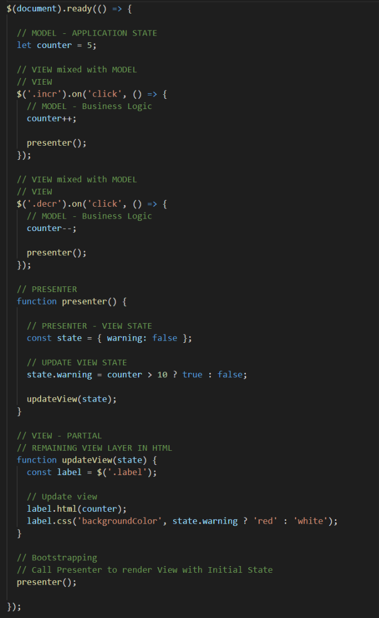
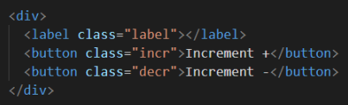
Codes infusés de DOM
Code HTML
Model , View et Presenter/Controller sont en quelque sorte réduits en une seule structure de code monolithique
Le code pour interagir avec DOM est succinctement infusé avec le reste de la logique de l'application

Slide 37
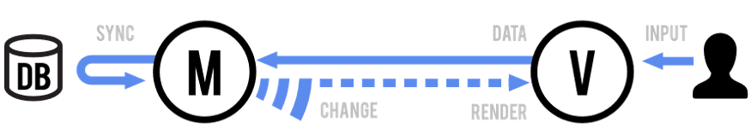
Backbone.js — MV*
Pour mieux structurer le code d’une application, Backbone.js entre en scène en tant que prochaine solution évolutive
Ce fut l’une des premières bibliothèques à apporter les avantages du style MVC côté client
On peut voir clairement Model et View, mais il n’y a pas d’ objet équivalent Controller
La plupart de la communauté JavaScript s’est mise d’accord sur la définition de Model et View, mais il n’y avait pas d’opinion convergente sur Controller
Le contrôleur est laissé ouvert à l’interprétation

Slide 38
Backbone.js — MV*
En ce qui concerne le Backbone, le contrôleur est absent
Alors, où est-ce que ça rentre ? Est-ce MVC, MVP ou MVVM ?
Empruntant à la définition de MVC côté serveur, le contrôleur a deux responsabilités, à savoir
Répondre aux actions des utilisateurs sous la forme de requêtes HTTP entrantes et orchestrer le modèle pour générer la vue (page HTML)
Dans le cas de Backbone, ces responsabilités sont partagées par View et Router

Slide 39
Backbone.js — MV*
Addy Osmani
« Il est en fin de compte préférable de ne pas forcer Backbone à s’adapter à des patrons de conception spécifiques. Les patrons de conception doivent être considérés comme des guides flexibles sur la façon dont les applications peuvent être structurées et, à cet égard, Backbone ne convient ni à MVC ni à MVP. Au lieu de cela, il emprunte certains des meilleurs concepts de plusieurs modèles architecturaux et crée un cadre flexible qui fonctionne bien. »
Addy Osmani
C'est ainsi qu'est né MV* ou Model-View-Whatever

Slide 40
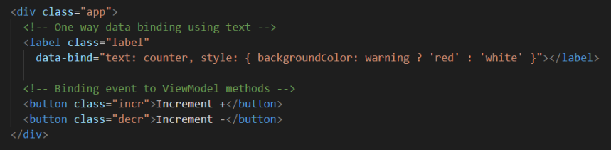
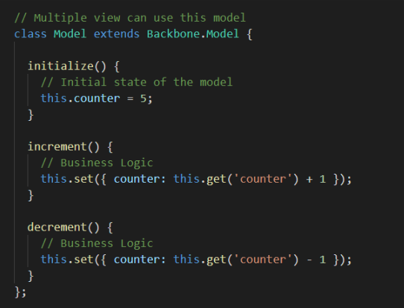
Backbone.js — MV*
View Template
Model

Slide 41
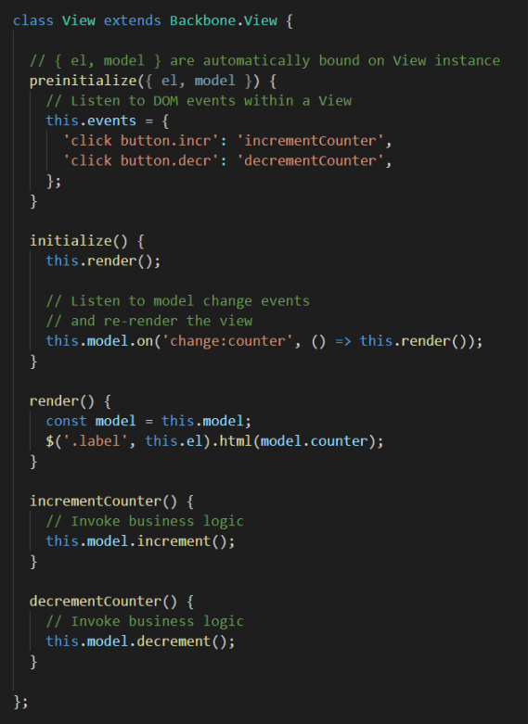
Backbone.js — MV*
View

Slide 42
Knockout.js — Liaisons de données pour le front end
Knockout vise à implémenter MVVM pour JavaScript
Alors que Backbone visait à résoudre le problème de l’organisation et de la structure du code, Knockout consiste à implémenter efficacement la couche View à l’aide des déclarations de liaisons de données

Slide 43
Knockout.js — Liaisons de données pour le front end
Avantages des liaisons déclaratives
Facile à lire
les liaisons nous permettent de mettre à jour automatiquement le DOM chaque fois que ViewModel change, ainsi que de mettre à jour le ViewModel chaque fois que la vue change via les entrées de l’utilisateur
Observable : Knockout fournit une abstraction de niveau supérieur en plus des évènements. Cela permet à Knockout de suivre automatiquement les dépendances entre les propriétés de ViewModel

Slide 44
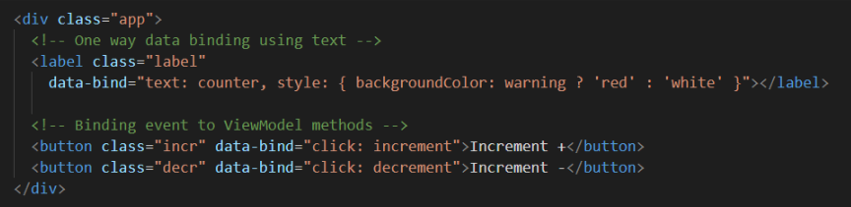
Vue Knockout.js — Liaison bidirectionnelle

Slide 45
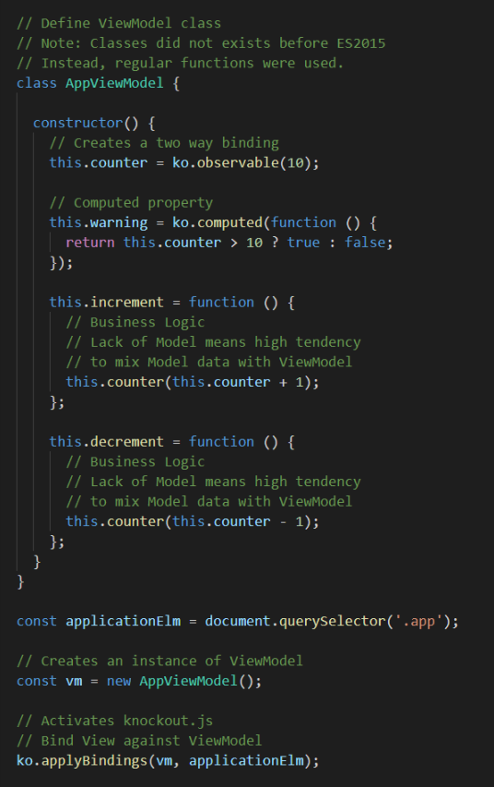
ViewModel dans Knockout.js — Réactivité à l'aide de propriétés calculées

Slide 46
Knockout.js — Liaisons de données pour le front end
Alors que Knockout fournit des constructions bien définies pour View et ViewModel , il est muet sur la façon dont le modèle de l’application devrait être

Slide 47
Angular 1 - Laissez-moi avoir le contrôle
Ce que jQuery a fait à DOM, Angular 1 l’a fait à l’écosystème front end en général
Cela a changé à jamais la notion de création d’applications côté client
En tant que framework, il a introduit de nombreux concepts : système de modules, injection de dépendances, inversion de contrôle, liaison de données plus simple, etc.

Slide 48
Angular 1
MVVM bien défini : Angular 1 a des objets Model , View et ViewModel clairs
Angular 1 prend en charge l’injection de dépendances (DI)
Les liaisons de données sont déclaratives et la détection des modifications est automatique
Angular 1 a introduit un système de modules spécifique au framework
Les modules sont la base de l’organisation du code pour pratiquement tous les langages
JavaScript n’avait pas de système de module jusqu’en 2015 (les navigateurs ne le supportaient pas avant 2018)
Angular était en avance sur son temps en termes d’organisation

Slide 49
Angular 1
Angular 1 a également été critiqué pour la complexité qu’il a introduite :
Collision d’espace de noms : DI été implémentée à l’aide du modèle Service Locator qui utilisait l’espace de noms global. Cela rendait presque obligatoire le préfixe des services
Les liaisons bidirectionnelles peuvent créer beaucoup de code spaghetti

Slide 50
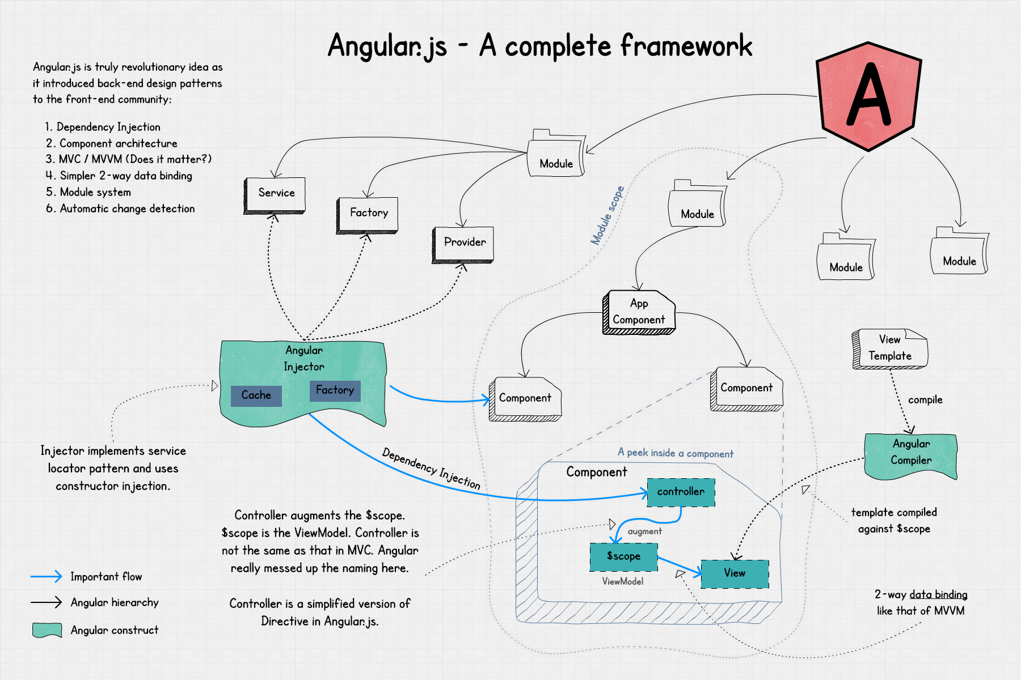
Angular 2

Slide 51
Architectures front end Contemporaines
Les applications modernes sont très proches des applications de bureau
Certains des changements notables dans l’environnement d’aujourd’hui sont :
Le Web n’est plus confiné aux ordinateurs de bureau
JavaScript, le langage qui alimente le Web, est devenu un langage à part entière et continue d’évoluer avec de nombreuses nouvelles fonctionnalités
De nouvelles API telles que le système de fichiers, la caméra, les capteurs matériels, etc. sont disponibles pour les applications Web

Slide 52
Architectures front end Contemporaines
Ces architectures ont convergé sur trois principes fondamentaux :
Le flux de données occupe le devant de la scène
Architecture à base de composants
Laissez le framework s’occuper du DOM

Slide 53
Le flux de données
Tout framework est construit autour de cet aspect critique
L’accent mis sur la séparation claire entre State et View
Cela est évident depuis le passage de conteneurs d’état simples basés sur des évènements à des conteneurs d’état plus sophistiqués comme Redux , Vuex , Ngrx , etc.
L’accent mis sur le flux de données n’est plus localisé
Le flux de données est désormais pris en compte dans l’ensemble de l’application

Slide 54
Le flux de données
Angular 1 a déjà montré que le flux de données bidirectionnel, même localisé dans une vue ou un composant, peut créer un désordre démêlé de flux de contrôle
De plus, React a prouvé qu’il est facile de raisonner sur le flux de données unidirectionnel et, en tant que tels, les frameworks modernes, y compris Angular 2, ont emboîté le pas

Slide 55
Architecture à base de composants
Deux idées clés
Un composant encapsulant une fonctionnalité complète peut être facilement configuré en tant qu’entité partageable et packageable
Recherche de l’unité atomique du développement de l’IU ?
Le partage d’une fonctionnalité d’interface utilisateur signifie qu’elle pourrait avoir tout ou partie des quatre éléments :
Structure (HTML — View ), Style (CSS — View), Comportement (JavaScript — ViewModel) et une logique métier (Model)
C'est de là qu’est née l’idée de Component
Ce composant est simplement une bonne implémentation du modèle MVVM ou du modèle MV* pour être précis

Slide 56
Architecture à base de composants
De plus, les bons composants sont hautement composables et permettent une architecture fractale
Par exemple, un composant de formulaire de connexion peut faire partie d’une page de connexion standard ou s’afficher sous forme de boîte de dialogue lorsque la session expire
Un composant une fois défini en termes de propriétés qu’il accepte et d’évènements qu’il émet peut être réutilisé n’importe où tant qu’il répond aux exigences du framework sous-jacent

Slide 57
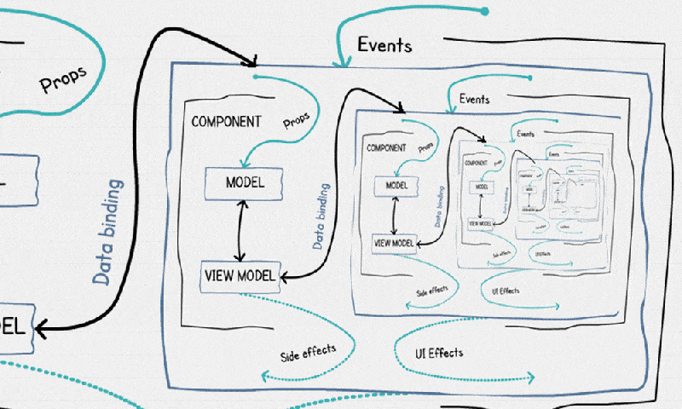
Une fractale sans fin de composants implémentant MVVM — Boucle dans la boucle

Slide 58
Laissez le framework s’occuper du DOM
Il est préférable que DOM puisse se mettre à jour automatiquement chaque fois que l’état ( local ou global ) change
Représentation du DOM en fonction du modèle
Combinées à des composants, les liaisons de données déclaratives sont une excellente solution pour représenter View en termes de modèle
Angular a des modèles
React utilise JSX
Vue prend en charge à la fois JSX et les modèles
En combinant la liaison de données avec le composant, nous obtenons un MVVM parfait

Slide 59
Laissez le framework s’occuper du DOM
Détection des changements
Angular 1 utilisait un cycle coûteux
React privilégie les structures de données immuables
Vue.js s’appuie sur ses systèmes de réactivité construits sur des getters/setters
Angular utilise des zones pour la détection des changements
Mise à jour du DOM
Une fois les changements réels détectés, un framework doit mettre à jour le DOM
De nombreux frameworks tels que React, Vue, etc. utilisent Virtual DOM (temps optimisé) tandis qu’Angular utilise Incremental DOM (mémoire optimisée)

Slide 60
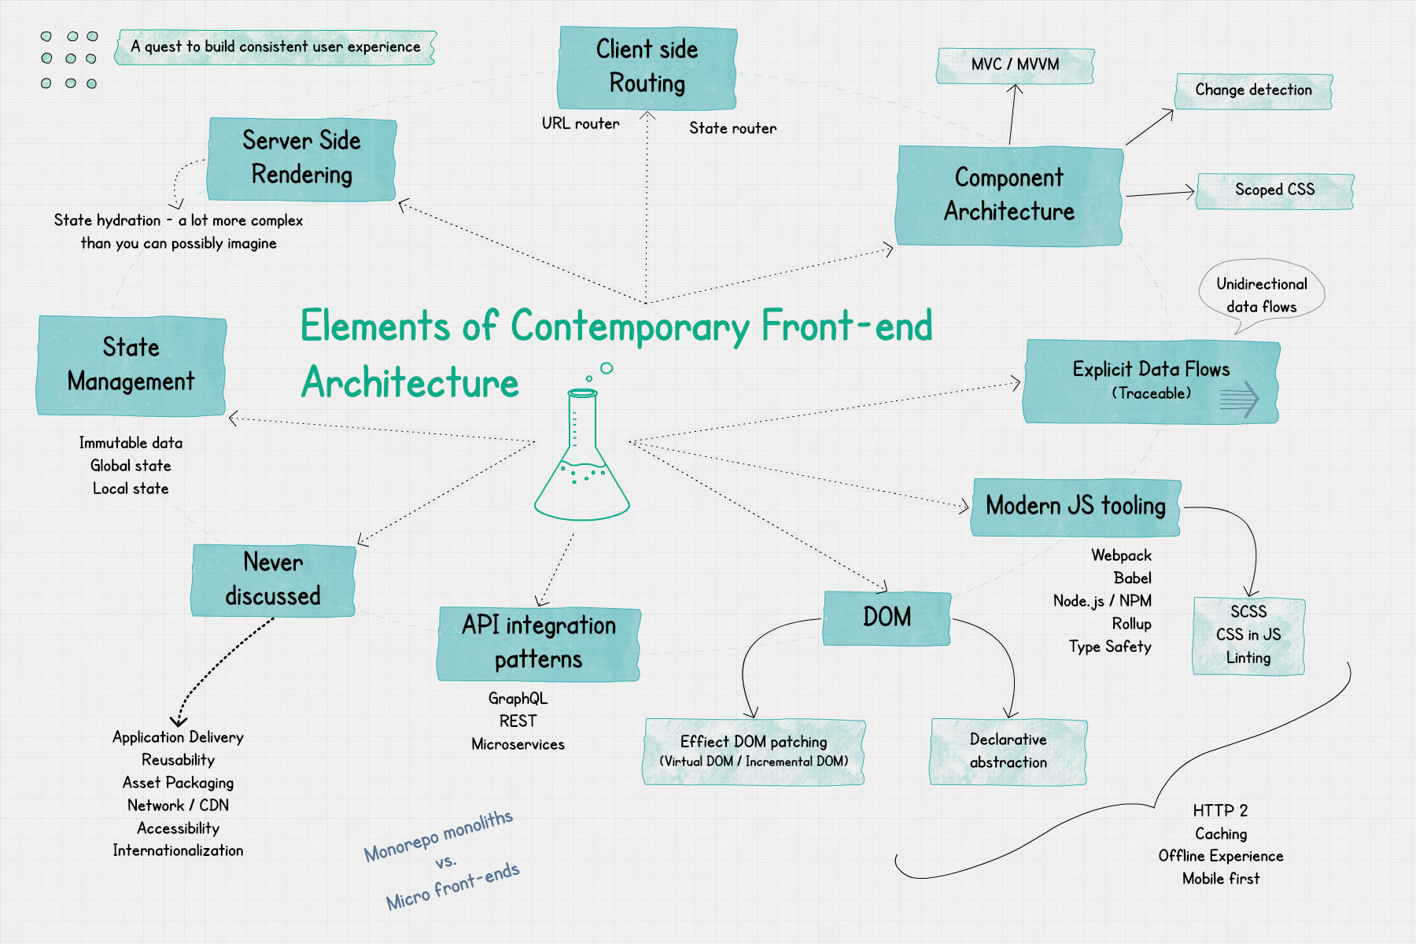
Définir une architecture front-end contemporaine

